Slide 1
计算机网络
Computer Networks
任课老师：韩瑜
Email: rjxyhy@yahoo.com.cn

Slide 2
自我介绍
1997.9 – 2001.7 大连理工大学 电子与信息工程学院 自动化系 获学士学位
2001.8 – 2003.7 韩国 AJOU 大学 Real-time Packets Analysis Lab（国家信息安全研究重点实验室）获硕士学位
2003.11 –至今 大连理工大学 软件学院 网络工程系 讲师
研究兴趣: 网络安全
Notes:
本书为1989年出版的、获第二届全国优秀教材奖的《计算机网络》的第4版，在内容和结构方面都做了很大的修改。全书为10章，比较全面系统地介绍了计算机网络的发展和原理体系结构、物理层、数据链路层、局域网、广域网、网络互连、运输层、应用层、计算机网络的安全和因特网的演进等内容。各章均附有练习题。此外，附录F给出了部分习题的答案和提示。随书配套的光盘中，收录了作者教学中经常遇到的150多个问题，并予以解答；还收录了在2003年1月前发表的全部RFC文档，供读者参阅。
前段时间我写了一段小评，针对谢老的电子工业出版社的同样名称的书与这本书作了一个对比。但看到这里这么多人痴迷这本书，不得不再说两句。
我强烈建议初学网络的网友，去购买谢老的那本书，谢老的那本书，写作非常严谨，并解释清楚了许多初学者或者是工作多年的仍混淆的基本概念，绝对称得上字字珠矶。关键在于谢老将一些老的网络技术作了删减，增加了不少当前热门的网络技术，可以说是一本跟得上时代的网络教科书。
其实我们不必认为外国人写的并畅销的书就是很好的，Andrew的这本有自己的特色，但我觉得在许多方面，比不上谢老的这本国产书。它的内容庞杂，该讲清楚的地方没有讲清楚，初学者容易混淆的地方则一笔带过，看了这本书的人，也许要将这样的混淆概念带到以后的工作中去。这些方面的例子可以具很多。如：路由器的基本原理，谢老的这本就讲得比较好。TCP协议流量控制部分也是谢老的这本比较好。谢老的这本还将ALOHA的原理作为附录，从正文中删除了，这也是适应网络发展的要求。最短路径算法如果看Andrew的，你很难懂，但看了谢老的附录里的算法描述，一看就懂，还能明白Andrew没讲的内容。对于应用层协议，谢老的这本抓住重点，写得简明扼要，因为读者基本接触过或学到过应用层的一些协议原理。该细的细，该粗的就粗。而andrew这本却是眉毛胡子一把抓，什么都罗列来，什么也没讲明白。特别是关于SNMP部分，没有谢老的这本条理清楚。
不多讲了，我的意思在于：我们不要迷信外国作者所谓的畅销书，其实国内作者写的书比他们更好，我们应该从实际出发，选择适合自己的书。

Slide 3
参考教材
参考书:
  《Computer Networking – A Top-Down Approach Featuring the Internet》 （第四版，英文影印）James F. Kurose, Keith W. Ross 著 高等教育出版社 2006年3月。
  《Computer Networks》（第四版，英文影印） Andrew S. Tanenbaum 著 清华大学出版社 2004年8月。
  《计算机网络》 （第四版） 谢希仁著 电子工业出版社 2003年6月。
  《计算机网络基础：因特网协议原理与实现》田园，司伟生，韩瑜著 机械工业出版社 2006年6月。
Notes:
本书为1989年出版的、获第二届全国优秀教材奖的《计算机网络》的第4版，在内容和结构方面都做了很大的修改。全书为10章，比较全面系统地介绍了计算机网络的发展和原理体系结构、物理层、数据链路层、局域网、广域网、网络互连、运输层、应用层、计算机网络的安全和因特网的演进等内容。各章均附有练习题。此外，附录F给出了部分习题的答案和提示。随书配套的光盘中，收录了作者教学中经常遇到的150多个问题，并予以解答；还收录了在2003年1月前发表的全部RFC文档，供读者参阅。
前段时间我写了一段小评，针对谢老的电子工业出版社的同样名称的书与这本书作了一个对比。但看到这里这么多人痴迷这本书，不得不再说两句。
我强烈建议初学网络的网友，去购买谢老的那本书，谢老的那本书，写作非常严谨，并解释清楚了许多初学者或者是工作多年的仍混淆的基本概念，绝对称得上字字珠矶。关键在于谢老将一些老的网络技术作了删减，增加了不少当前热门的网络技术，可以说是一本跟得上时代的网络教科书。
其实我们不必认为外国人写的并畅销的书就是很好的，Andrew的这本有自己的特色，但我觉得在许多方面，比不上谢老的这本国产书。它的内容庞杂，该讲清楚的地方没有讲清楚，初学者容易混淆的地方则一笔带过，看了这本书的人，也许要将这样的混淆概念带到以后的工作中去。这些方面的例子可以具很多。如：路由器的基本原理，谢老的这本就讲得比较好。TCP协议流量控制部分也是谢老的这本比较好。谢老的这本还将ALOHA的原理作为附录，从正文中删除了，这也是适应网络发展的要求。最短路径算法如果看Andrew的，你很难懂，但看了谢老的附录里的算法描述，一看就懂，还能明白Andrew没讲的内容。对于应用层协议，谢老的这本抓住重点，写得简明扼要，因为读者基本接触过或学到过应用层的一些协议原理。该细的细，该粗的就粗。而andrew这本却是眉毛胡子一把抓，什么都罗列来，什么也没讲明白。特别是关于SNMP部分，没有谢老的这本条理清楚。
不多讲了，我的意思在于：我们不要迷信外国作者所谓的畅销书，其实国内作者写的书比他们更好，我们应该从实际出发，选择适合自己的书。

Slide 4
参考书
参考书:
  《用TCP/IP实现网络互联》 共3卷, (美)Comer D.E.著谢希人 等译, 北京: 电子工业出版社, 1999
  《 TCP/IP详解》 共3卷, (美)Stevens R 著.谢希仁 等译，北京：机械工业出版社，2000
Notes:
本书为1989年出版的、获第二届全国优秀教材奖的《计算机网络》的第4版，在内容和结构方面都做了很大的修改。全书为10章，比较全面系统地介绍了计算机网络的发展和原理体系结构、物理层、数据链路层、局域网、广域网、网络互连、运输层、应用层、计算机网络的安全和因特网的演进等内容。各章均附有练习题。此外，附录F给出了部分习题的答案和提示。随书配套的光盘中，收录了作者教学中经常遇到的150多个问题，并予以解答；还收录了在2003年1月前发表的全部RFC文档，供读者参阅。
前段时间我写了一段小评，针对谢老的电子工业出版社的同样名称的书与这本书作了一个对比。但看到这里这么多人痴迷这本书，不得不再说两句。
我强烈建议初学网络的网友，去购买谢老的那本书，谢老的那本书，写作非常严谨，并解释清楚了许多初学者或者是工作多年的仍混淆的基本概念，绝对称得上字字珠矶。关键在于谢老将一些老的网络技术作了删减，增加了不少当前热门的网络技术，可以说是一本跟得上时代的网络教科书。
其实我们不必认为外国人写的并畅销的书就是很好的，Andrew的这本有自己的特色，但我觉得在许多方面，比不上谢老的这本国产书。它的内容庞杂，该讲清楚的地方没有讲清楚，初学者容易混淆的地方则一笔带过，看了这本书的人，也许要将这样的混淆概念带到以后的工作中去。这些方面的例子可以具很多。如：路由器的基本原理，谢老的这本就讲得比较好。TCP协议流量控制部分也是谢老的这本比较好。谢老的这本还将ALOHA的原理作为附录，从正文中删除了，这也是适应网络发展的要求。最短路径算法如果看Andrew的，你很难懂，但看了谢老的附录里的算法描述，一看就懂，还能明白Andrew没讲的内容。对于应用层协议，谢老的这本抓住重点，写得简明扼要，因为读者基本接触过或学到过应用层的一些协议原理。该细的细，该粗的就粗。而andrew这本却是眉毛胡子一把抓，什么都罗列来，什么也没讲明白。特别是关于SNMP部分，没有谢老的这本条理清楚。
不多讲了，我的意思在于：我们不要迷信外国作者所谓的畅销书，其实国内作者写的书比他们更好，我们应该从实际出发，选择适合自己的书。

Slide 5
课程概览
讲课 （48学时，1周—9周）
  绪论 (Introduction)
  物理层 (Physical Layer)
  数据链路层 (Data Link Layer)
  网络层 (Network Layer)
  传输层 (Transport Layer)
  应用层 (Application Layer)
实践
  Windows环境下基本网络命令的使用
我们的重点: Internet上的TCP/IP协议族

Slide 6
成绩评定
考试（60%）
作业（20%）
小测验（20%）
本课将注重实践，强调自学

Slide 7
第一章：绪论
什么是计算机网络？
计算机网络的主要应用
计算机网络研究的基本问题
电路交换与分组交换
网络举例: 电话网络，The Internet
协议（protocol)和服务（service)的基本概念
分层的网络体系结构
  OSI参考模型 (OSI Reference Model)
  TCP/IP参考模型 (TCP/IP Reference Model)

Slide 8
1、什么是计算机网络？
“网络”可以使我们联想起：
  交通网络，销售网络，电子网络
电子网络
  电话网络 （有线电话网络和移动电话网络）
  有线电视网络
  计算机网络
计算机网络
  相互之间能够进行通信的多个计算机及其通信线路的集合。
  计算机网络举例：The Internet

Slide 9
2、计算机网络的主要应用
资源共享（Sharing Resources)
节省开支（Saving Money）
为人与人之间的交流提供便利 (Facilitating Communication for People)
无所不在的计算（Ubiquitous Computing）

Slide 10
资源共享
集中式的（Centralized）
  计算能力
  存储空间
  信息发布
分布式的（Distributed）
  MS Windows: 网上邻居
  UNIX: NFS (Network File System)
  Internet: KaZaA, BitTorrent
服务器
终端
最早的计算机网络

Slide 11
节省开支
主要的观察:
  小规模计算机的性价比要比大规模计算机高很多。
举例:
  大型机（Mainframes）大约比PC机快十倍，但它的价格却大约是PC机的1000倍。

Slide 12


便利交流
人类离不开交流
网络给我们带来了：
  Email
  聊天: QQ, Windows Messenger, etc.
  视频会议（Video Conference）
  网络游戏
Bob
Alice

Slide 13
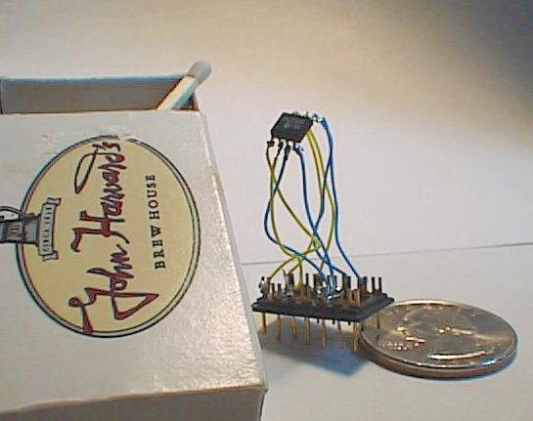
无所不在的计算 (Ubiquitous Computing)
无所不在的计算是指我们的周围到处都有微型处理器的存在，它们通过有线或无线的网络相连接，为我们的生活提供方便。
相关的热门词汇：
  智能家庭 (Smart Home)
  穿着的计算 (Wearing Computing)
硬币般大小的Web服务器

Slide 14
3、计算机网络研究的基本问题
交换技术 (Switching Technique)
  在中间节点如何进行数据转发？
可靠数据传送（Reliable Data Transmission）
  如何将数据可靠的传送到目的地？
共享信道访问（Medium Access Control）
  如何协调多个主机对共享信道的访问？
路由（Routing）
  如何进行数据转发时的路径选择？
流量控制（Flow Control）
  如何控制发送方的传输速度，从而使接收方不会来不及接收？
拥塞控制（Congestion Control）
  如何避免由于网络上的流量过大而产生的交通拥塞现象？

Slide 15
4、电路交换与分组交换
从网络设备连接问题开始
终端系统与中间节点
电路交换（Circuit Switching）
分组交换（Packet Switching）
电子信息网络的一种分类
  电路交换网络
  分组交换网络

Slide 16


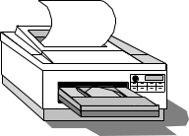
网络设备连接问题
问题: 如何来连接要进行通信的网络设备呢？
最简单的解决方法: 在每一对需要通信的网络设备之间都连接一条线路
  在网络设备数量小的情况下，这种方法是可行的。

Slide 17
网络设备连接问题（cont.）
如果网络设备的数量很大，这种简单方法将不再继续适用。

Slide 18
采用的解决方法
我们的目标：当网络设备的数量很大的时候，这种连接方法仍然能够适用。
解决方法:
  两种网络设备: 终端系统和中间节点
  终端系统是信息的发送者和接收者。它位于网络的边缘，并至少和一个中间节点相连接。
  中间节点是信息的转发者。它位于网络的中间部位。
注：通常也把终端系统和中间结点统称为网络上的节点。

Slide 19
采用的解决方法（cont.）
网络实例:
终端系统
中间节点
终端系统可以是: 电话，主机（host)等
中间节点可以是: 交换机（switch）, 路由器（router)等

Slide 20
交换（Switching）
交换（Switching）：在网络中，中间结点进行数据转发的方式。
目前主要有以下两类交换方式：
  电路交换（Circuit Switching）
  分组交换（Packet Switching）

Slide 21
电路交换（Circuit Switching）
在电路交换中，在两个通信的主机之间需要建立一条专门的通信电路（circuit）。
电路交换要经过三个阶段：
  连接建立
  通信
  连接释放
交换机
骨干线
用户线
骨干线
交换机
A
B

交换机


交换机
C

用户线
D

Slide 22
电路交换（Circuit Switching）
电路一旦被建立，就会占有固定的通信资源（比如一根电话线），直到电路被释放。
即使电路空闲，该电路占有的通信资源也不能被其它电路所使用。
因此，电路交换在传输突发数据的情况下效率很低。

Slide 23
分组交换（Packet Switching）
在分组交换网络中，报文被分解为小段，每一小段都被封装在一个分组（packet）中进行传送。
分组的一般格式如下：
Header
Data
Trailer
首部（Header）和尾部（Trailer）中含有控制信息
每个首部中都含有该分组的目的地址。
网络上的中间节点在收到一个分组之后，会根据首部中的目的地址作出下一步如何转发的决定。这个过程被称为路由（Routing）。
整个网络的通信资源被所有分组所共享。
类比：邮政系统

Slide 24

分组交换（Packet Switching）
每个分组的路由决定是彼此独立做出的。
H₄
H₂
注意分组路径的变化！
D
中间节点
B
H₆
主机
H₁
E
H₂ 向 H₆ 发送分组
A
H1 向 H5 发送分组
H₅
C
H₃
分组交换网

Slide 25
分组交换（Packet Switching）
分组交换在每一个中间节点上，都会经过一个存储转发 (Store-and-Forward)的过程。
H₄
H₂
在中间节点 A 暂存
查找转发表
找到转发的端口
在中间节点 C 暂存
查找转发表
找到转发的端口
在中间节点 E 暂存
查找转发表
找到转发的端口
最后到达目的主机 H₅
D
中间节点
B
H1 向 H5 发送分组
H₆
主机
H₁
E
A
H₅
C
H₃
分组交换网

Slide 26
比较
Circuit Switching
Packet Switching
专用的通信电路
电路占用固定的通信资源
报文被连续传输
没有控制开销
在中间节点无处理延迟
有连接建立和释放延迟
按时间收费
没有专用的通信电路
通信资源被所有分组所共享
报文被分段传输
有首部等控制开销
在中间节点有处理延迟
无连接建立和释放延迟
按字节数收费

Slide 27
电子信息网络的一种分类
根据中间节点交换方式的不同，电子网络可以分为两类:
电子网络
电路交换
Circuit Switching
网络
分组交换
Packet Switching
网络
例如：
电话网络
例如：
计算机网络（The Internet）

Slide 28
5、网络举例
电话网络
The Internet

Slide 29
电话网络
电话网络概述
电话网络的历史
电话网络的组成
编址与交换
电话网络的现状

Slide 30
电话网络概述
电话网络主要以支持语音通信为目标。
交换技术: Circuit Switching
发展到今天，电话网络，又称为“Public Switched Telephone Network (PSTN)”, 已经发展成为全球最大的网络。

Slide 31
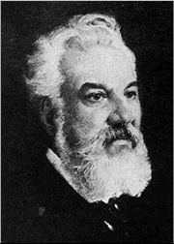

电话网络历史
电话的应用开始于1876年，发明人为贝尔（Alexander Bell）。
The most successful men in the end are those whose success is the result of steady accretion.
--- Alexander Bell

Slide 32
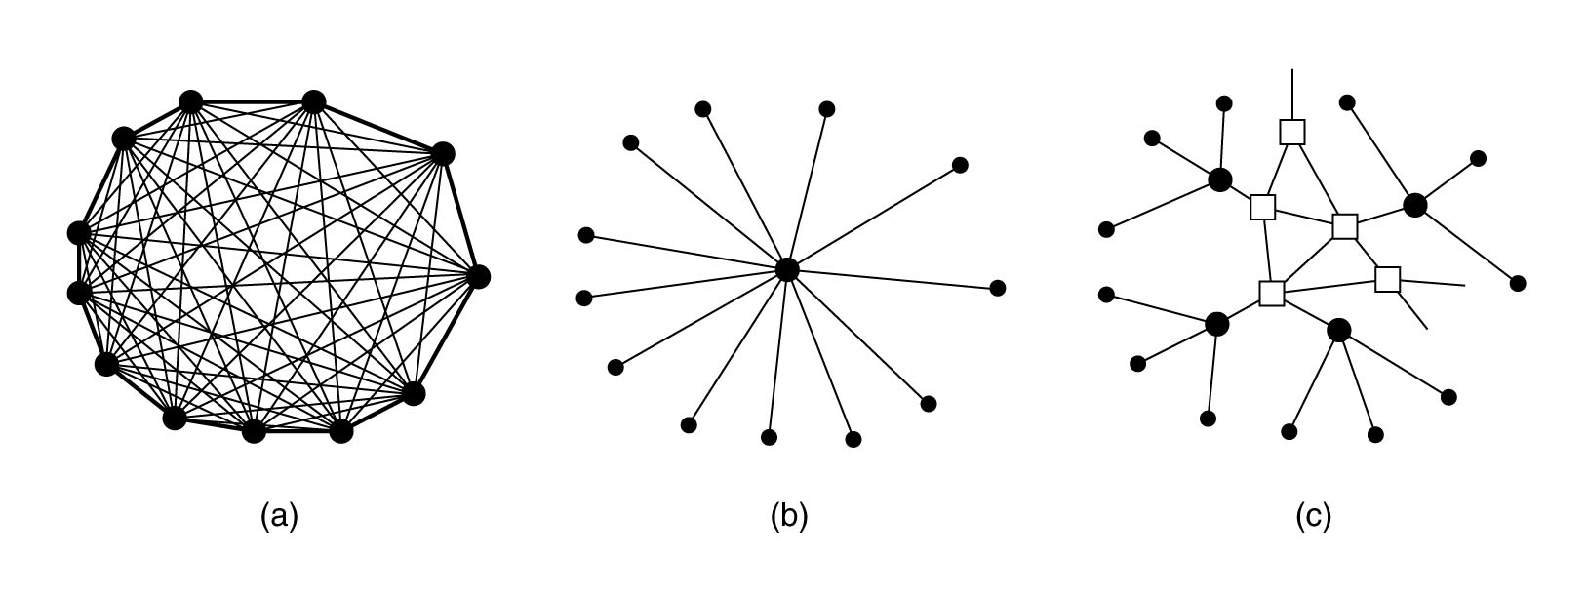
电话网络历史（cont.）
贝尔电话公司的发展

Slide 33
电话网络组成
今天的电话网络主要有三个部分组成：
  本地环路 (local loop)
  骨干网 (trunk, or backbone)
  交换局 (switching offices)

Slide 34
电话网络组成（cont.）
骨干网
End
Office
End
Office
PBX
骨干网中的交换机
电话公司在每个提供电话服务的地方都设有一些终端交换局（end office）, 每个终端交换局中设有一些交换机。
每台电话都有一条连线和终端交换局中的一台交换机直接相连。这条由电话到终端交换局的直接连线被称为本地环路（ local loop）.
PBX (Private Branch Exchange) 是一个单位内部的电话交换系统，可以对本单位内部的电话直接进行交换。
PBX还可以节省一个单位连接到终端交换局的电话线的条数，避免每一台电话都使用分别的连线。

Slide 35
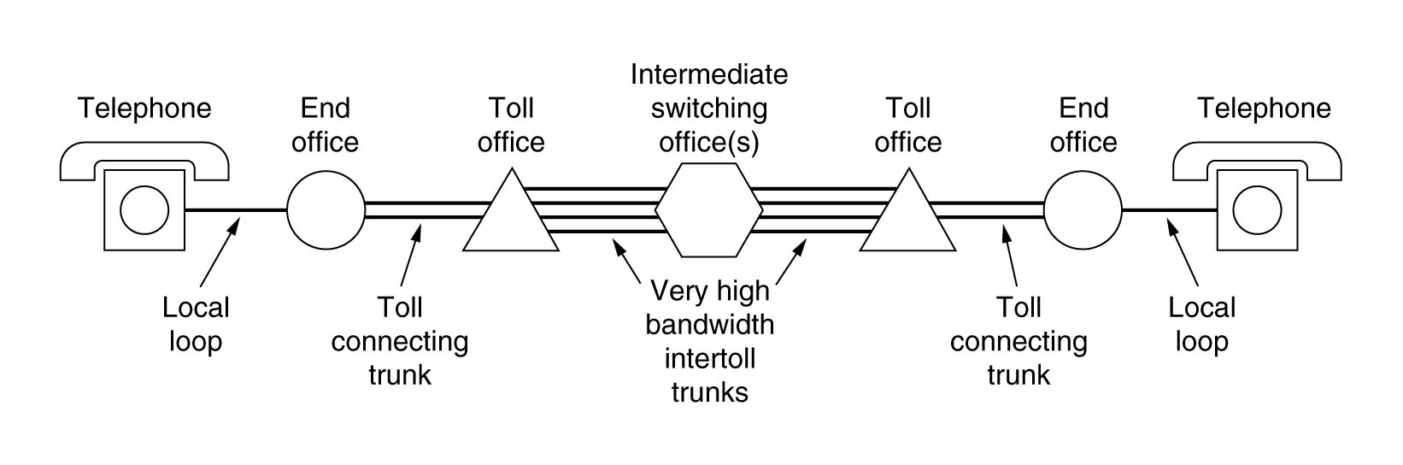
电话网络组成（cont.）
骨干网

Slide 36
编址与交换
每部电话都有一个地址，即电话号码 (telephone number)。
电话号码具有层次的结构，被用来建立由讲话人到受话人之间的通信线路。
例如: 大连理工大学软件学院办公室
86
地区代码
交换局代码
电话机代码
411
8757
1567
国家代码

Slide 37
电话网络的现状
Until 1960s:
  整个电话网络都使用模拟信号。
Today:
  只有本地环（local loop）使用模拟信号，其余部分都使用数字信号。
交换机
交换机
Local loop
Local loop
0-1比特序列

Slide 38
数字信号的优点
不易失真
兼容其它数字服务
更高的数据传输率
低成本

Slide 39
The Internet
Internet概述
Internet的历史
Internet在我国的发展
Internet的结构
Internet上的主要应用
IP地址与域名系统

Slide 40
Internet概述
Internet已经成为全球性的数字信息网络。
Network Of Networks
交换技术：packet switching

Slide 41
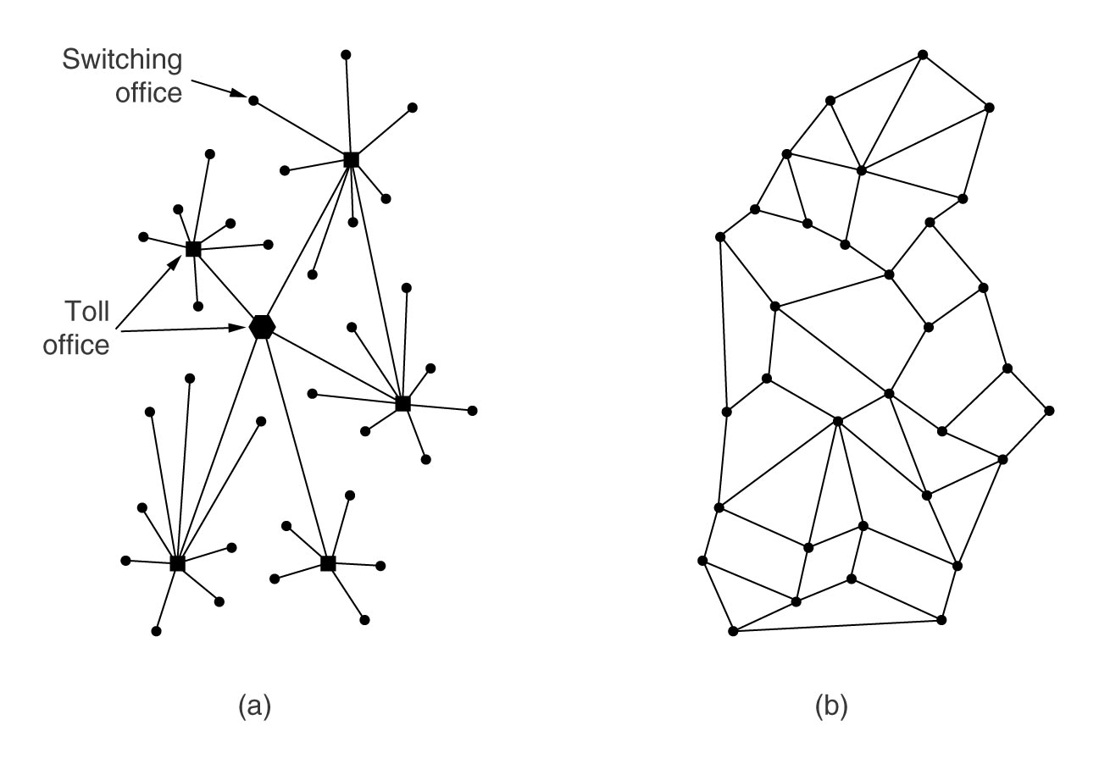
Internet的历史
起源：1957年，苏联发射了第一颗人造卫星。在这种竞争下，
美国国防部提出要开发一种新型的网络。
电话网
新型网

Slide 42
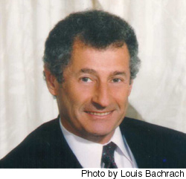
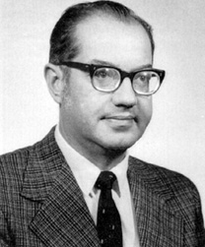
Internet的历史（cont.）
Early 1960s: UCLA教授Leonard Kleinrock和RAND公司职员Paul Baran分别彼此独立的提出了分组交换（packet switching）的思想。
1969: 在隶属于美国国防部的ARPA (Advanced Research Projects Agency)的支持下, 第一个分组交换网络—ARPANET—被建立起来。

Slide 43
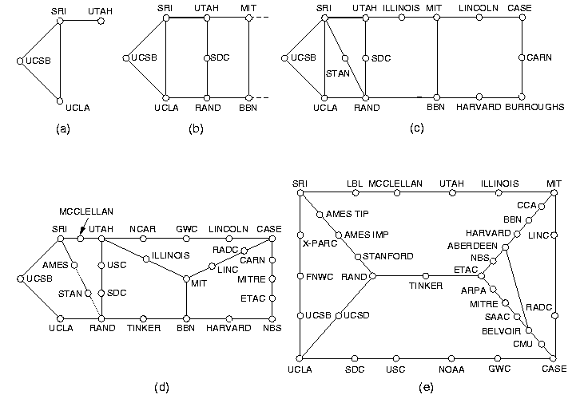
ARPANET最初三年的发展
Dec 1969
Jul 1970
Mar 1971
Apr 1972
Sep 1972

Slide 44
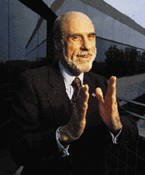
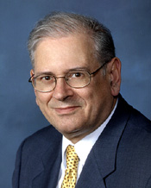
Internet的历史（cont.）
1974: Vint Cerf 和Robert Kahn提出了TCP/IP protocols，并被 ARPANET所采用.
1983：ARPANET上共有大约200个路由器，600个主机。
1980s: ARPANET的军用部分被分离出来并形成了MILNET (Military Net)，其余部分逐渐被其它组织所接管。

Slide 45
Internet的历史（cont.）
1984: NSF (US National Science Foundation) 开始建立一个采用TCP/IP协议的网络--NSFNET.
Mid 1980s: 其他国家或组织也开始纷纷建立类似NSFNET的网络，并且这些网络被逐渐连接起来。人们开始把这个网络的网络（network of networks）称之为Internet.
Early 1990s: Internet的规模基本保持指数级的增长
  - 1990: 200,000 hosts
  - 1992: 1,000,000 hosts
1995: NSF开始商业化NSFNET.

Slide 46
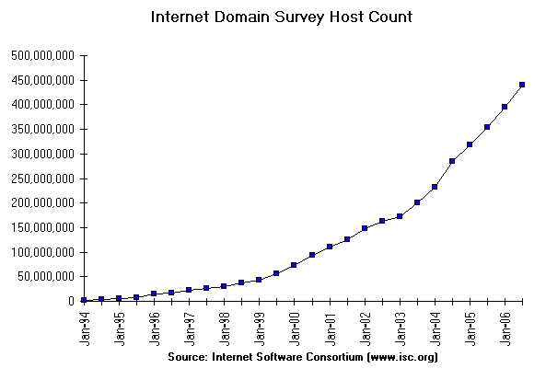
Internet的增长
Jul-06

Slide 47
Internet在我国的发展
1992年12月，清华大学校园网(TUNET)建成并投入使用，是中国第一个采用TCP/IP体系结构的校园网。
1994年5月，中国科学院高能物理研究所首先接入Internet，并设立了国内第一个Web服务器。
1995年12月，“中国教育和科研计算机网(CERNET)示范工程”建设完成。
1996年1月，中国公用计算机互联网(CHINANET)全国骨干网建成并正式开通。
2001年12月，中国的若干大骨干互联网签署了互联互通协议。
2004年12月，中国下一代互联网示范工程核心网(CERNET2)正式开通，这是世界上规模最大的纯IPv6互联网。

Slide 48
Internet在我国的发展
(1) 中国公用计算机互联网 CHINANET
(2) 中国教育和科研计算机网 CERNET
(3) 中国科学技术网 CSTNET
(4) 中国联通互联网 UNINET
(5) 中国网通公用互联网 CNCNET
(6) 中国国际经济贸易互联网 CIETNET
(7) 中国移动互联网 CMNET
(8) 中国长城互联网 CGWNET
(9) 中国卫星集团互联网 CSNET

Slide 49
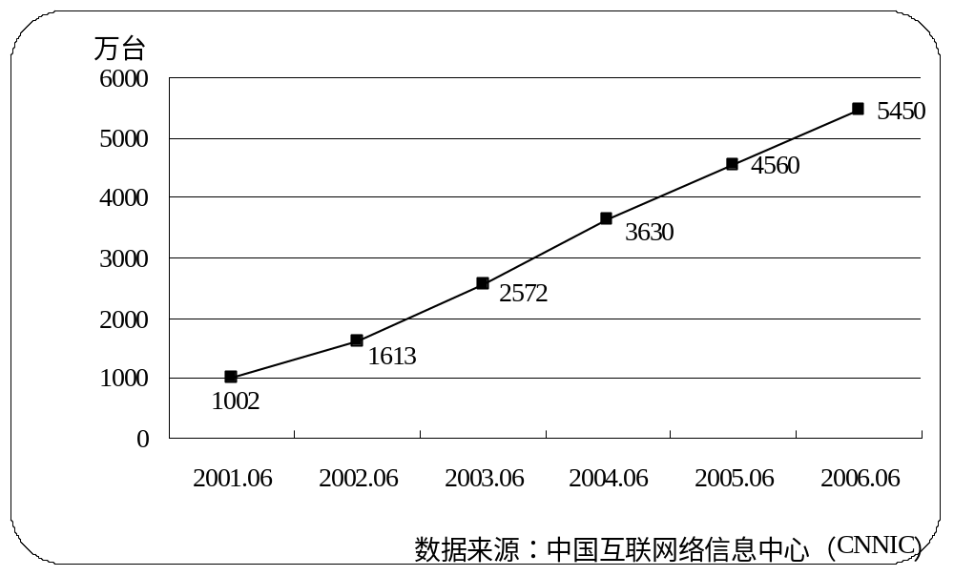
Internet在我国的发展
www.cnnic.net.cn 数据: 上网计算机数

Slide 50
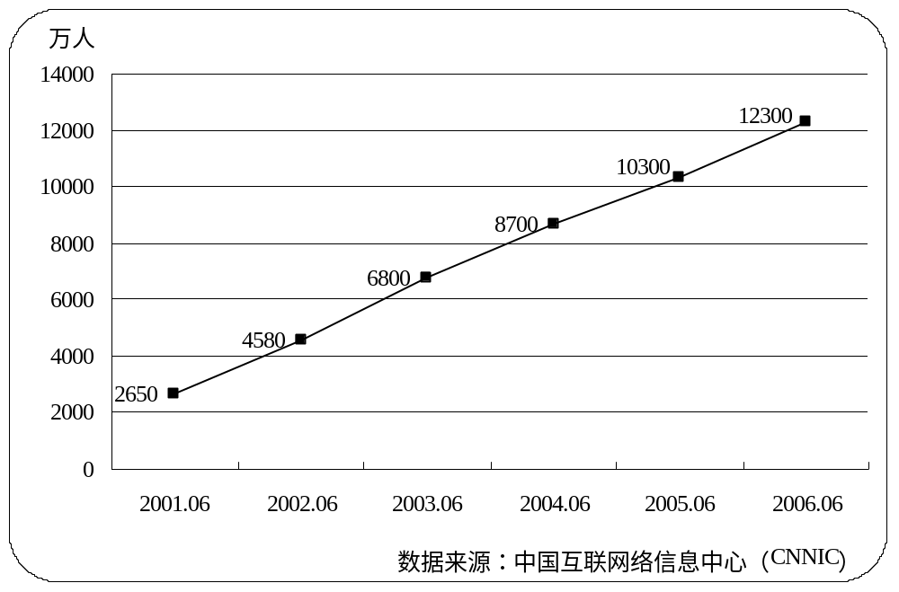
Internet在我国的发展
www.cnnic.net.cn 数据: 上网用户数

Slide 51
Internet的结构
和电话网络一样，Internet也采用了层次的体系结构：
主 干 网
地区网
地区网
主 干 网
本地
本地
ISP
ISP
拨号
企业网
校园网
无线连接
ADSL

Slide 52
ISP (Internet Service Provider)
ISP (Internet Service Provider)是指提供Internet访问服务的公司
  目前全球大概有7,500家ISP
  American on-line, AT&T
  中国电信，网通，铁通等
POP (point-of-presence)是ISP提供Internet访问服务的接入点。一家ISP至少会拥有一处POP.

Slide 53
NAP (Network Access Points)
Network Access Point (NAPs) 是ISP用于互相连接的大型网络交换系统 (例如, 用ATM交换机连接起来的各ISP的边缘路由器)。
NAP是Internet上的交叉路口, 从而是网络拥塞经常发生的地方。
ISP 1
NAP
NAP
ISP 2
NAP
NAP
ISP 3

Slide 54
Internet上的主要应用
传统应用:
Email
Remote Login
File Transfer
当前最流行的应用:
World-Wide Web (WWW)
对等应用（Peer-to-peer Applications）

Slide 55
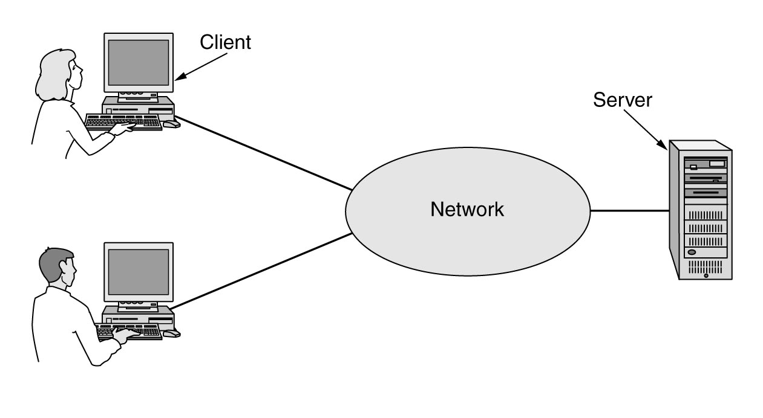
传统应用
客户机/服务器（Client/Server）结构

Slide 56
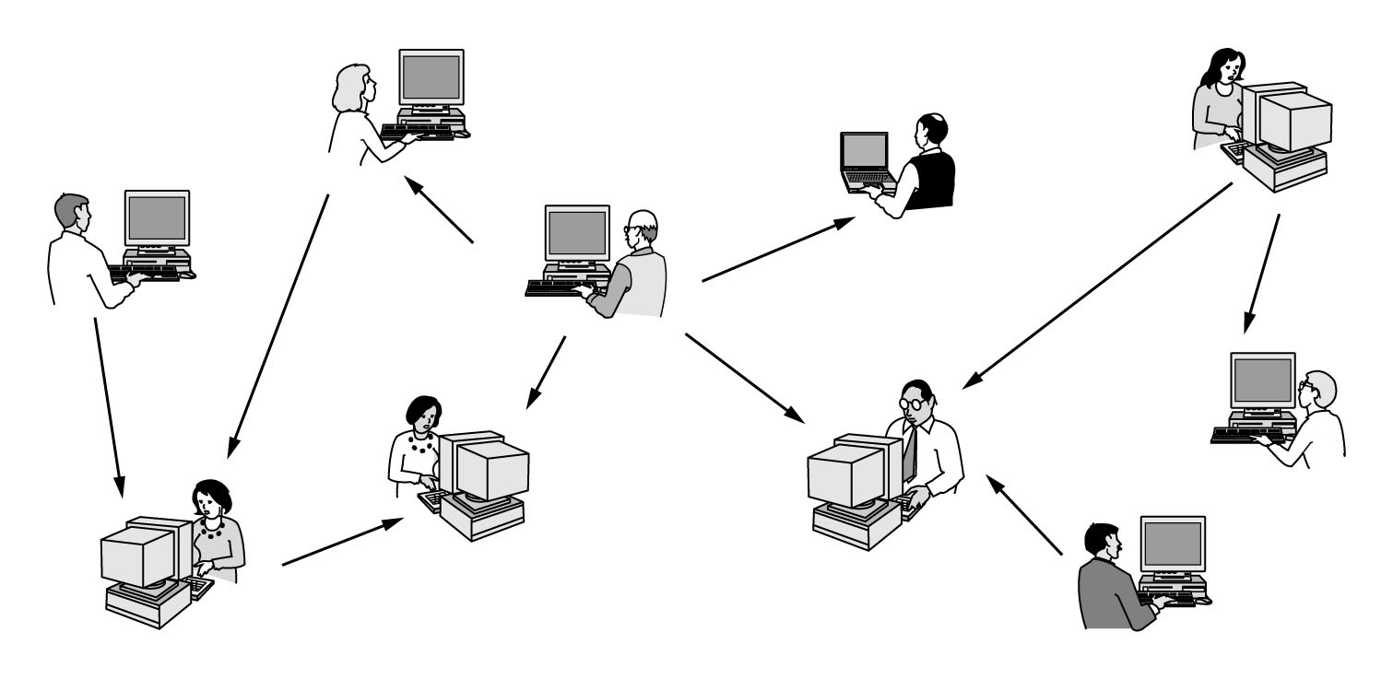
对等应用 (Peer-to-Peer Applications)
对等（Peer-to-Peer）结构

Slide 57
Internet地址
Internet上的每一个网络接口都有一个全球唯一的网络地址，这个地址被称为IP地址（IP address）.
IP地址的长度为4个字节.
IP地址通常被记为用 ”.” 分开的4个十进制数字：
- 128.143.137.144 意思是：
10000000 in 1st Byte
10001111 in 2nd Byte
10001001 in 3rd Byte
10010000 in 4th Byte

Slide 58
IP Address 和 Domain Name
Internet上的用户或应用程序通常并不直接使用IP地址.
  没有人键入:
  http://202.118.65.34/
人们更习惯使用域名（Domain Name）:
  http://ssdut.dlut.edu.cn

Slide 59
域名系统（Domain Name System）
问题：网络交换设备仅认识 IP地址，怎么办呢？
开始于1980s, Domain Name System (DNS) 被广泛用来把域名翻译为IP地址。
www.dlut.edu.cn
Domain
Name
Server
Web
浏览器
202.118.66.66

Slide 60
6、两个网络基本概念
协议（Protocol）
服务（Service）

Slide 61
什么是协议（Protocol）?
通信涉及两方或多方，所以需要一定的规则来保证。
协议就是通信所必须遵守的一系列规则。
一般来讲，协议需要定义如下规则:
  消息的格式
  消息的语义
  消息交换的顺序
  收到消息后所进行的操作

Slide 62
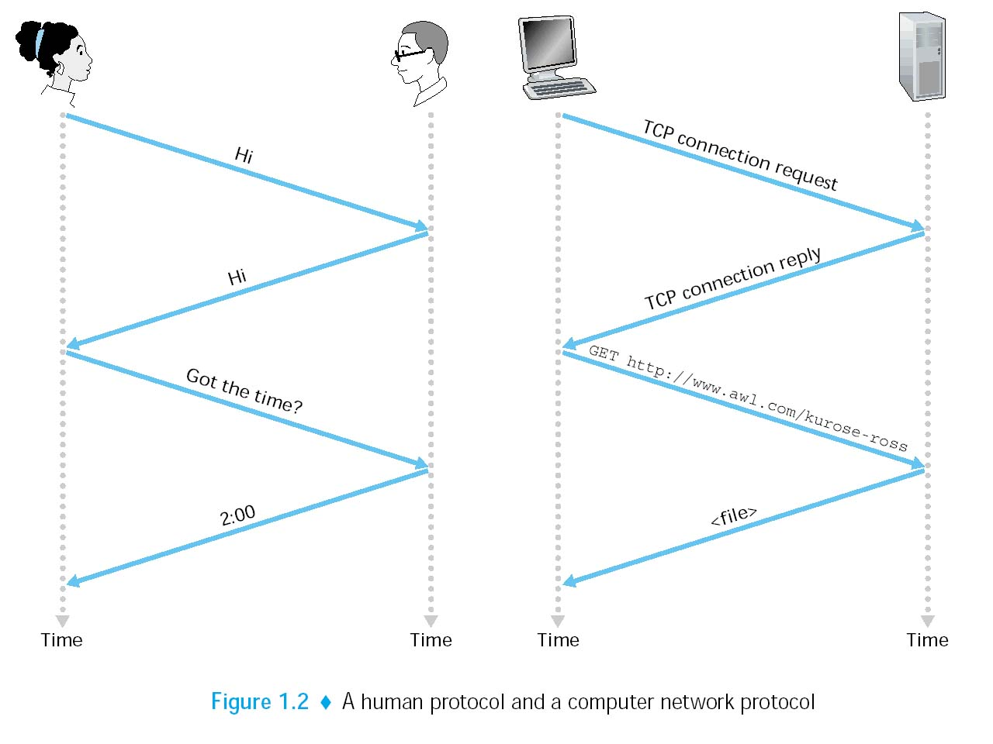
GET http://www.dlut.edu.cn/
类比: 人之间的协议和计算机网络协议

Slide 63
协议的分层
协议通常采用分层的体系结构 (Layered Architecture)，每一层协议都完成一定的功能。
实体 (Entity): 在每一层上，实现该层协议的软件或硬件被称之为实体。
位于不同主机上相同层次的实体被称为对等实体 (peer entities).
主机 1
主机 2
Layer 3
Entity
Layer 3 Protocol
Layer 3
Entity
Layer 2
Entity
Layer 2 Protocol
Layer 2
Entity
Layer 1
Entity
Layer 1 Protocol
Layer 1
Entity

Slide 64
协议的分层
主机 1
主机 2
Layer 3
Entity
Layer 3 Protocol
Layer 3
Entity
Layer 2
Entity
Layer 2 Protocol
Layer 2
Entity
Layer 1
Entity
Layer 1 Protocol
Layer 1
Entity
协议是水平的（应用于对等实体之间的规则）。
一套完整的分层协议通常被称为一个协议栈 (protocol stack) , 例如, the TCP/IP protocol stack。

Slide 65
为什么要协议分层?
主要思想:
一个完整的通信任务被分解为不同层次上的简单的子任务。
优点:
代码复用
灵活性好，不同层的协议实体可以组合使用
复杂度低，每层的协议实体只需完成自己的功能
比较:
不分层的
分层的
P 1
P 2
P 3
C 1
C 2
layer 3
B
layer 2
A 1
A 2
layer 1

Slide 66



为什么要协议分层?（cont.）
经理 A
说瑞典语
经理 B
说法语
贸易规则
类比:
两个说不
同语言的
公司经理
恰谈贸易
翻译 A
英文or 中文
翻译 B
秘书 A
Email or FAX
秘书 B

Slide 67
什么是服务?
服务是指在一个分层协议结构中，下面一层实体为上面一层实体提供的功能。
服务是垂直的（比较：协议是水平的）。
对于相邻两层，我们把上层实体称为服务使用者（service user）, 而把下层实体称为服务提供者（service provider）.

Slide 68
服务原语（Service Primitives）
服务的使用是由一些函数调用来实现的，这些函数调用就被称为服务原语（service primitives）.
服务原语实际上定义了上下层协议之间的接口 (interface)。
N+1 Layer
Entity
N+1 Layer Protocol
N+1 Layer
Entity
Delivery.Request()
Delivery.Indicate()
N Layer
Entity
N Layer Protocol
N Layer
Entity

Slide 69
服务原语 (Service Primitives)
上层实体仅把下层实体当作是服务提供者（Service Provider)，并不关心服务原语实现的具体细节。
服务原语的实现对上层来说是透明的。
N+1 Layer
Entity
N+1 Layer Protocol
N+1 Layer
Entity
Delivery.Request()
Delivery.Indicate()
Service Provider

Slide 70
网络服务的类型
可靠服务（Reliable Service）:
  保证数据能够正确地传送到对方
  一般的实现技术:
    使用校验码，应答, 和重传技术.
  应用举例: 文件传送, Email.
不可靠服务（Unreliable Service）:
  不能（即没有采用方法）保证数据能够正确地传送到对方
  应用举例: 视频传送（Video Streaming）

Slide 71
网络服务的类型
面向连接的服务（Connection-oriented Service）:
  实体维护通信过程的各种状态，比如字节序列号，是否准备好接收等。
  需要连接的建立和释放这两个步骤.
  特点: 流量控制（Flow Control）, 按顺序传送，可靠传送等.
  协议举例: TCP
无连接的服务（Connectionless Service）:
  实体不维护通信过程的各种状态。
  没有连接的建立和释放这两个步骤。
  特点: 没有流量控制, 不按顺序传送，不可靠传送等
  协议举例: UDP

Slide 72
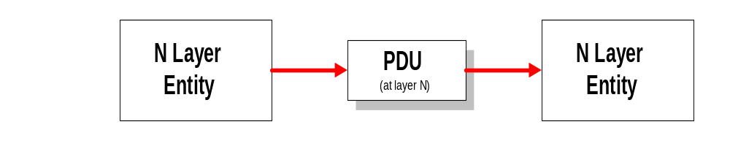
数据的传送
假设主机A上的N层实体想要传送数据到主机B上的对等实体。
  在对等实体之间传送的数据分组（packet)又被称为协议数据单元（Protocol Data Unit，PDU)。
A
B
实际发生的是:
主机A上的N层实体把它的PDU下传给N-1层实体。
收到上层的PDU后，主机A上的N-1层实体构造自己本层的PDU。
N-1层实体PDU = Header + N层实体PDU

Slide 73
数据的传送
A
B
Layer-N
Layer-N
Entity
Entity
N PDU
Layer- N-1
Layer- N-1
Entity
Entity
Header
N PDU
control
N PDU
(of layer N-1)
N-1层实体PDU

Slide 74
7、分层与数据的封装
在数据的发送方，每一层都添加一个首部（header)到由上层传递下来的PDU上。
Application
Data
Application
Layer 4
Data
4
Layer 4
Layer 3
Data
4
3
Layer 3
Layer 2
Data
4
3
2
Layer 2
Layer 1
Data
4
3
2
1
Layer 1
Data
4
3
2
1

Slide 75
分层与数据的封装
在数据的接收方，这些首部依次被对应的层次删除。
Application
Data
Application
Layer 4
Data
4
Layer 4
Layer 3
Data
4
3
Layer 3
Layer 2
Data
4
3
2
Layer 2
Layer 1
Data
4
3
2
1
Layer 1

Slide 76
OSI参考模型（OSI Reference Model）
1977年, International Standards Organization (ISO) 开始为全球网络的发展制定一个参考模型。
这个参考模型完成于1983年，并被命名为 Open Systems Interconnection (OSI) Reference Model，即开放系统互联参考模型。

Slide 77
OSI参考模型（OSI Reference Model）
OSI参考模型一共定义了七个协议层：
Layer 7: 应用层 (Application Layer)
Layer 6: 表示层 (Presentation Layer)
Layer 5: 会话层 (Session Layer)
Layer 4: 传输层 (Transport Layer)
Layer 3: 网络层 (Network Layer)
Layer 2: 数据链路层 (Data Link Layer)
Layer 1: 物理层 (Physical Layer)

Slide 78
TCP/IP参考模型
TCP/IP参考模型是在1974年由Vint Cerf 和Robert Kahn提出的.
当前Internet体系结构基本上遵照TCP/IP参考模型.
TCP/IP参考模型一共有四个协议层:
Application Layer
Transport Layer
Internet Layer
Host-to-network
Layer

Slide 79
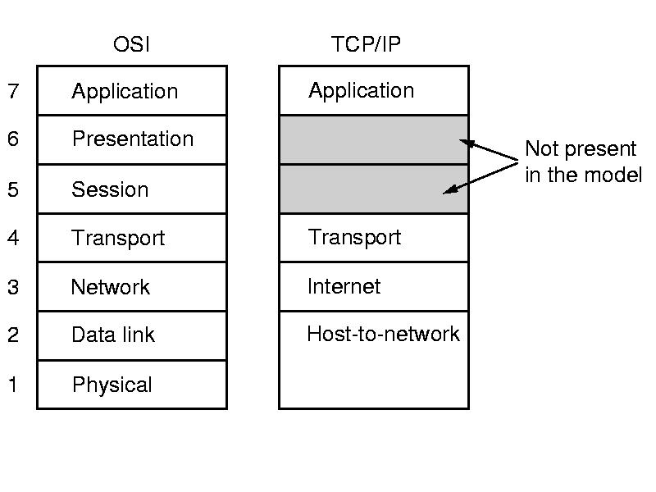
OSI和TCP/IP参考模型的比较

Slide 80
OSI参考模型优点
OSI参考模型是严格按照软件工程的方法来定义的。协议、服务等概念清晰，协议层次分明。
对未来网络的发展有一定的指导和规范作用。
适用于教学

Slide 81
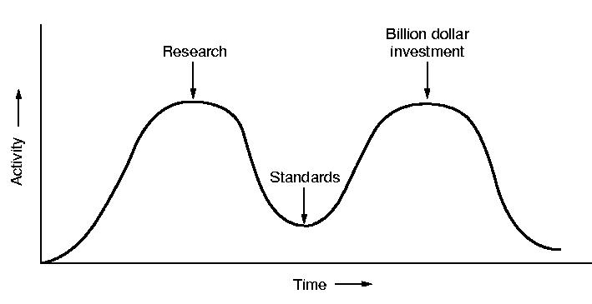
OSI参考模型缺点
过于复杂
产生于错误的时机
没有比较好的实现

Slide 82
TCP/IP参考模型优点
首先采用了协议分层的方法。
把传输层和网络层独立出来，这在实际中被证明是非常有效的。

Slide 83
TCP/IP参考模型缺点
TCP/IP参考模型的定义没有采用软件工程的方法。
  例如, 协议和服务这两个概念没有被清楚的定义。
没有把数据链路层和物理层分离开来。
TCP/IP参考模型存在一些需要改进的地方，但由于它的广泛使用而无法进行改变。

Slide 84
参考模型引起的思考
广泛应用者胜
  OSI和TCP/IP
  Macintosh和Windows
We reject kings, presidents, and voting. We believe in rough
consensus and running code.
---- David Clark
广泛应用的不一定是最好的
  TCP/IP
注：我并没有在否定TCP/IP，我只是想说TCP/IP还可以更好。

Slide 85
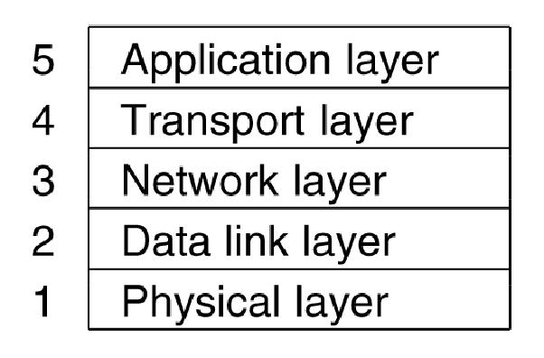
目前广泛采用的网络模型
注: “layer n” 这种说法也被经常使用，例如,
“a layer 5 solution”.

Slide 86
Physical Layer (Layer 1)
功能：在物理通信介质上传输原始比特流。
  在发送方把比特流转化为电信号或光信号
  传输光信号或电信号
  在接收方把电信号或光信号恢复为比特流
协议举例：RS-232-C
http://blog.spn.com.cn/11978/viewspace-5227.html

Slide 87
Data Link Layer (Layer 2)
功能：相邻节点之间的数据传送。
  本层的PDU有一个专门的名字： ”frame”
  提供错误控制 (Error Control)，流量控制 (Flow Control)等。
协议举例：以太网协议
Application
Application
Transport
Transport
Network
frame
frame
Network
Data Link
Data Link
Physical
Physical

Slide 88
Network Layer (Layer 3)
功能：主机到主机之间的数据传送。
  提供路由 (Routing)，拥塞控制 (Congestion Control)等。
协议举例：IP
packet
Network
Data Link
Physical
packet
Application
packet
Network
Network
Data Link
Transport
Data Link
Physical
packet
Application
Network
Transport
Physical
Data Link
packet
Physical
Network
Data Link
Network
Physical
Data Link
Physical

Slide 89
Transport Layer (Layer 4)
功能：主机进程到主机进程之间的数据传送。
  提供连接建立/终止，流量控制 (Flow Control)等。
协议举例：TCP, UDP等
T-PDU
Application
Transport
Application
T-PDU
Network
Transport
Data Link
Network
Physical
Data Link
Physical

Slide 90
Application Layer (Layer 5)
功能：提供各种用户需要的服务。
  文件传送
  电子邮件
  万维网
协议举例：FTP, TELNET, HTTP

Slide 91
总结
Circuit Switching 与 Packet Switching
  Packet Switching 这一思想促成了 Internet 的诞生！
Feeling of Networks
  两个网络实例
为什么要协议分层？
广泛接受的5层协议体系结构

Slide 92
课后作业
五道题目:
    1-02
    1-12
    1-16
    1-22 注：传输效率=数据长度 /（数据长度+控制信息长度）
    Reverse Thinking: 请举出网络协议不分层的好处。
期限: 下次上课时（或当天）
请注意：
  写清学号；字迹清楚；计算题写清步骤；
  手写，打印均可；
  不接受迟交的作业

